Slide 1
Организованная образовательная деятельность по познавательному развитию «Откуда к нам хлеб пришел?»
Воспитатель
Тарасова А.В.

Slide 2
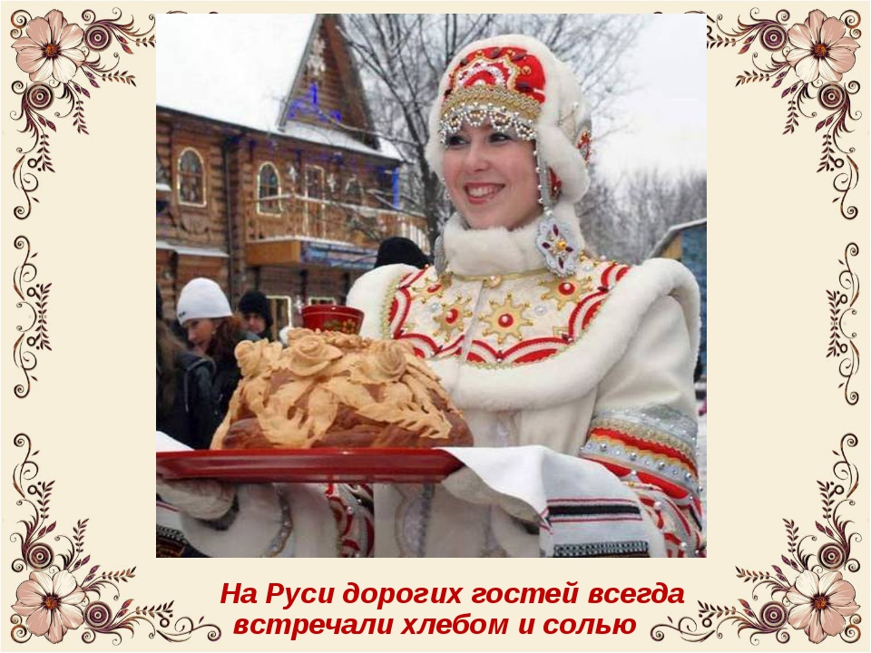
Здравствуйте, ребята, а вы знаете, как на Руси встречали гостей?

Slide 3
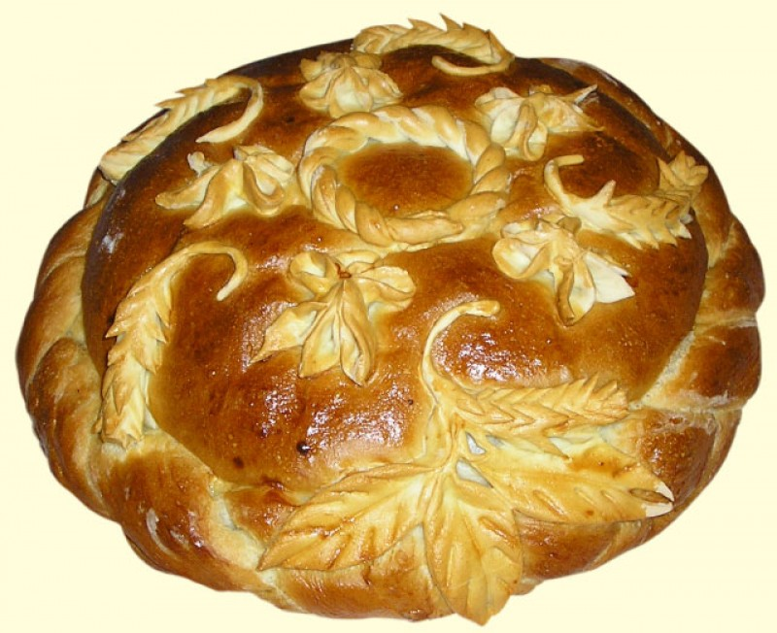
Каравай – это круглый дрожжевой хлеб.

Slide 4
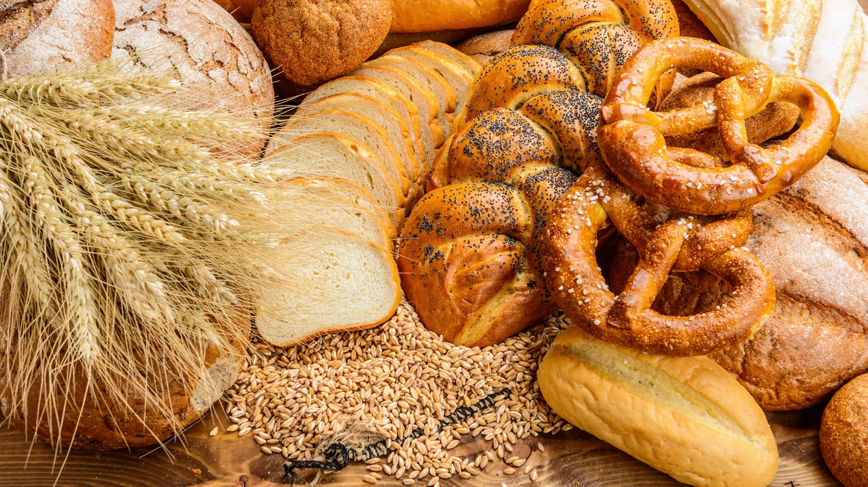
Хлебобулочных изделий много: батон, плюшка, бублик, сайка, булочка, плетенка, рулет…

Slide 5
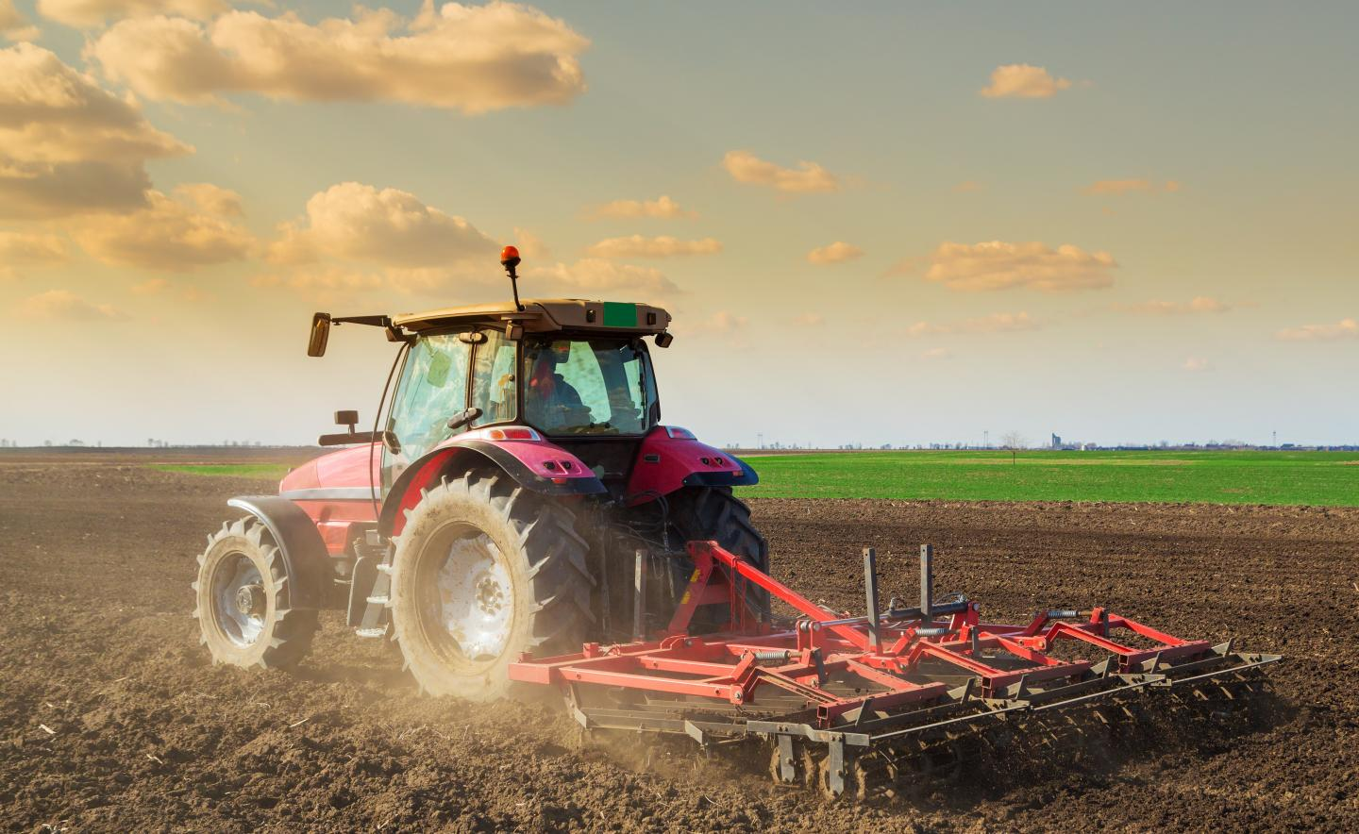
Сначала, весной трактор на поле пашет землю. Он готовит землю для зерна.

Slide 6
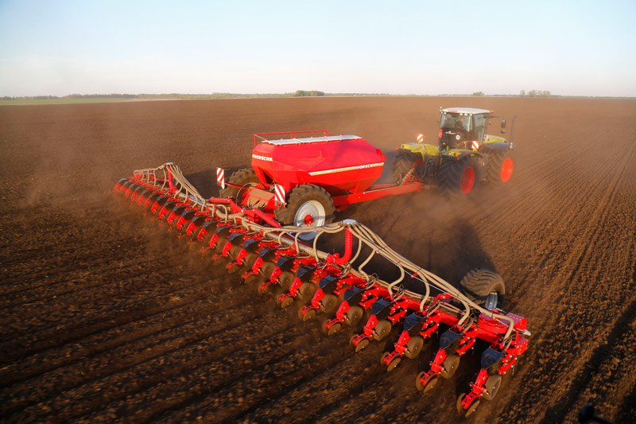
Затем зернышко пшеницы сажают в землю специальными машинами сеялками

Slide 7
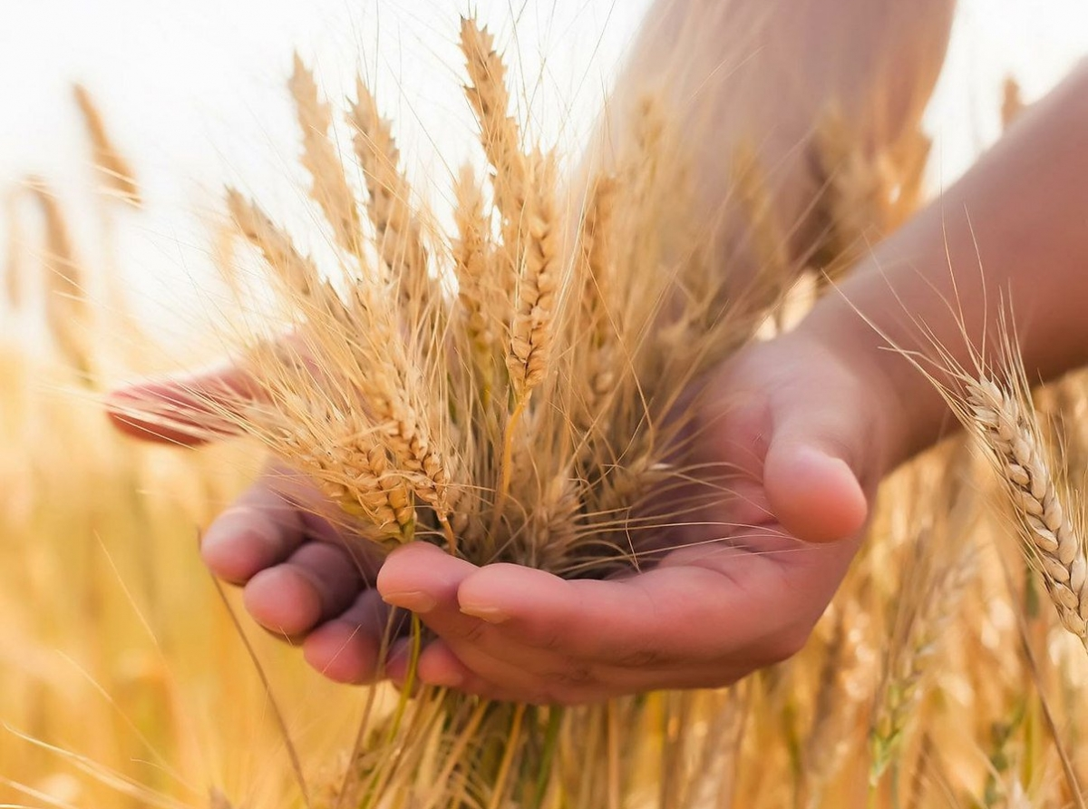
Когда зерно сеять решает агроном, это самый главный в поле специалист. Потом вырастают вот такие колоски пшеницы

Slide 8
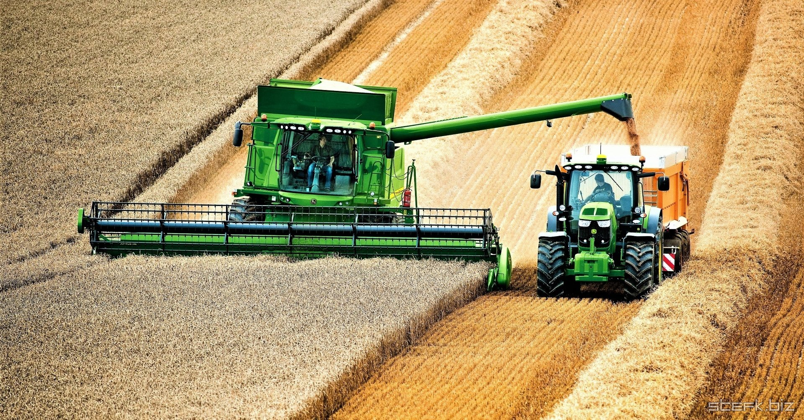
Зерна собирает машина комбайн

Slide 9
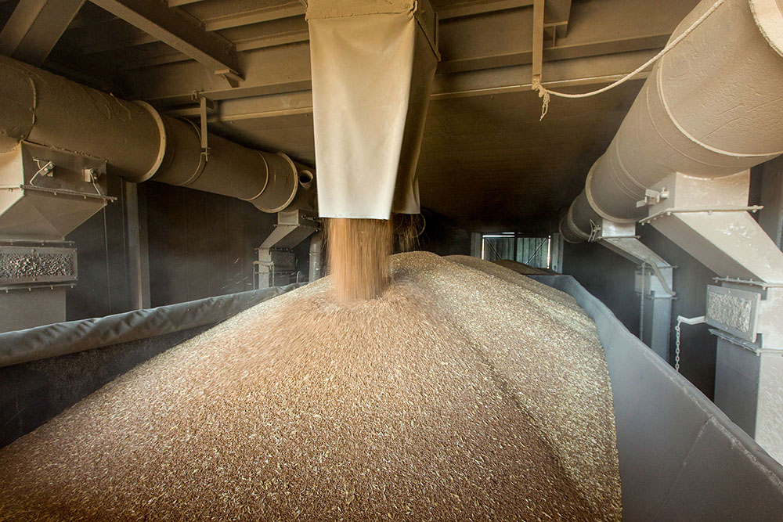
Зерно везут на элеватор, там его сушат, чтобы зерно сохранило свои питательные качества.

Slide 10
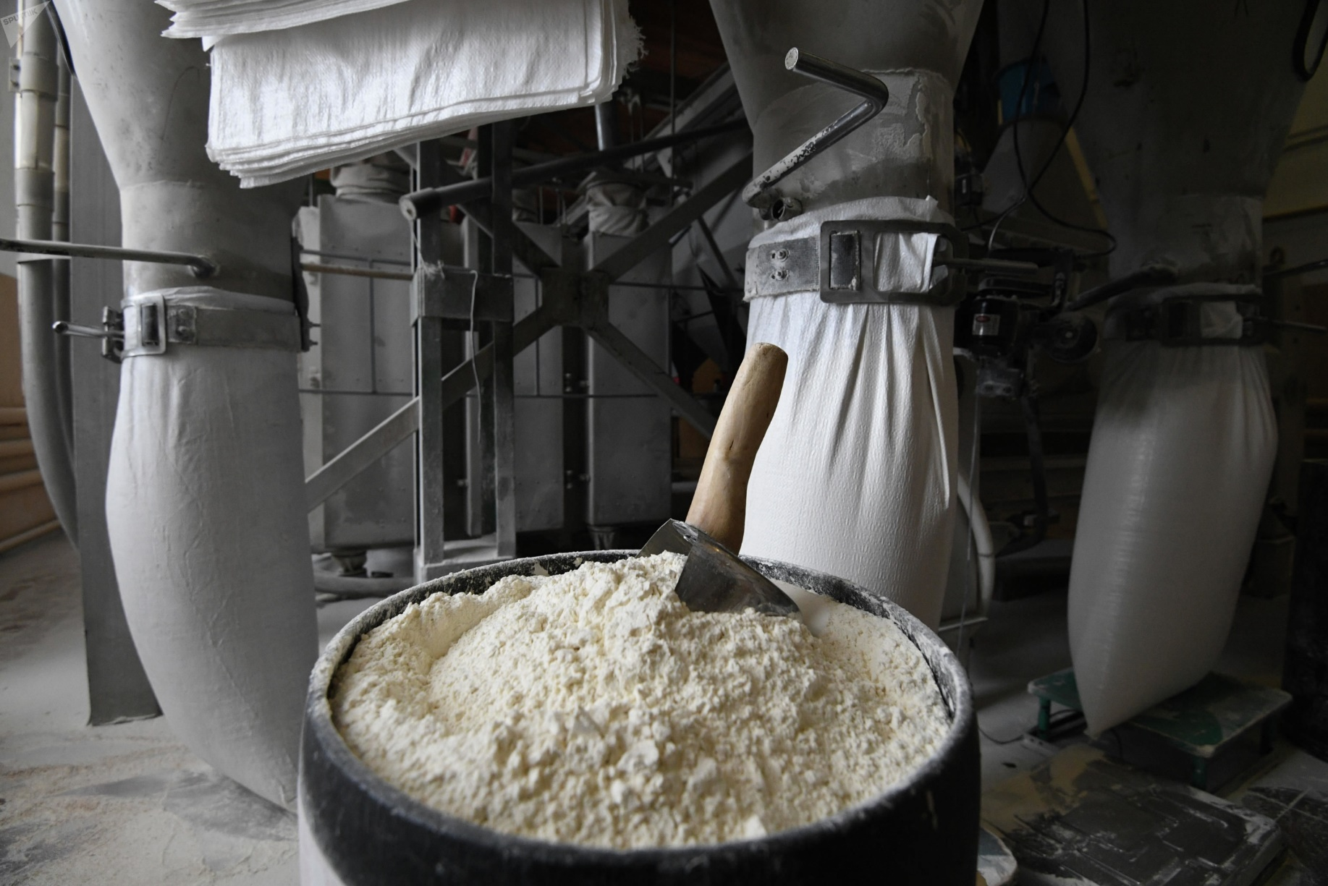
Затем зерно везут на мельницу, где его перемелют в порошок – муку.

Slide 11
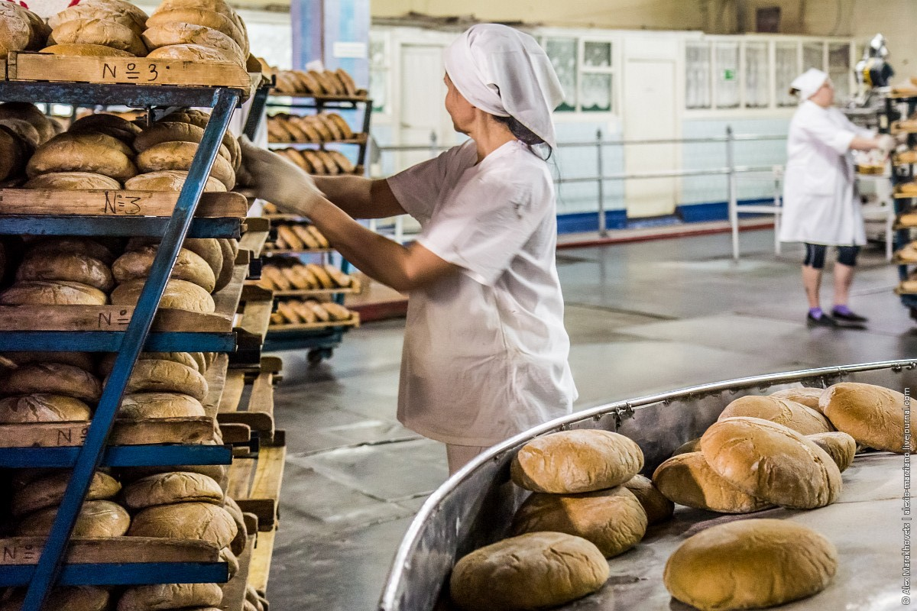
Готовую муку везут на пекарню и там пекут хлеб и булочки, батоны.

Slide 12
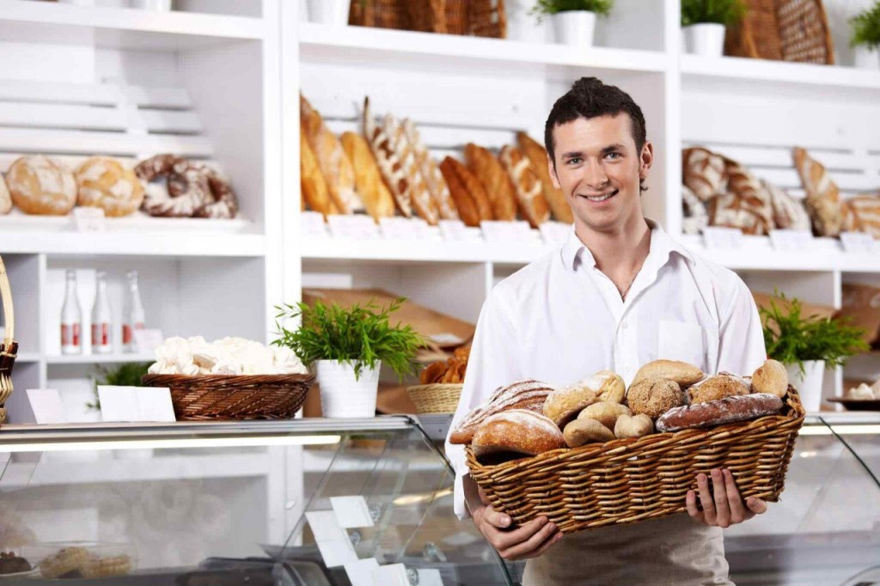
Теперь хлеб готов и его развозят по магазинам, где мы его и покупаем.

Slide 13
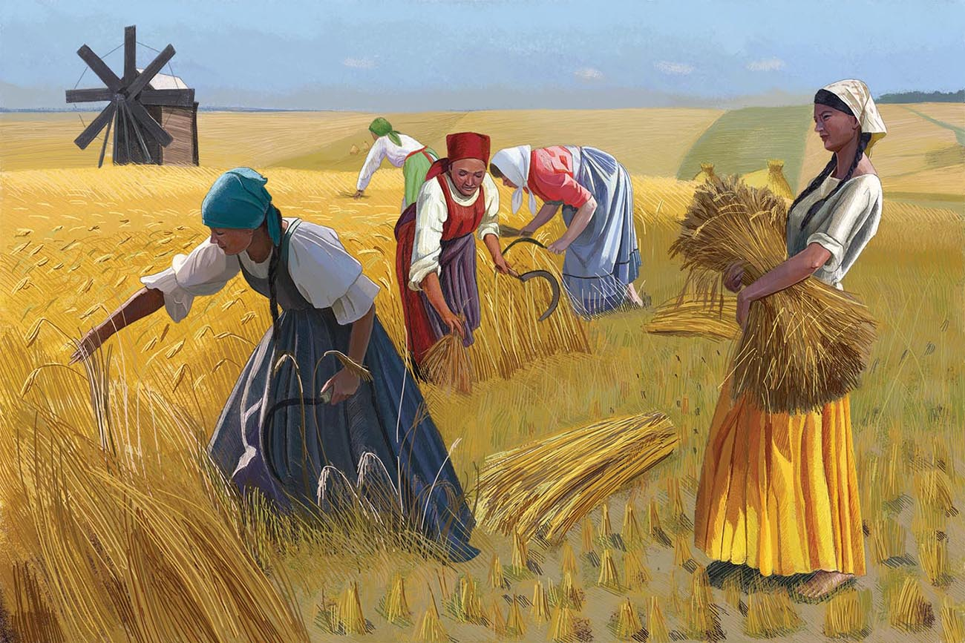
А как пшеницу убирали раньше, когда не было машин? Это серп, им жали пшеницу.

Slide 14
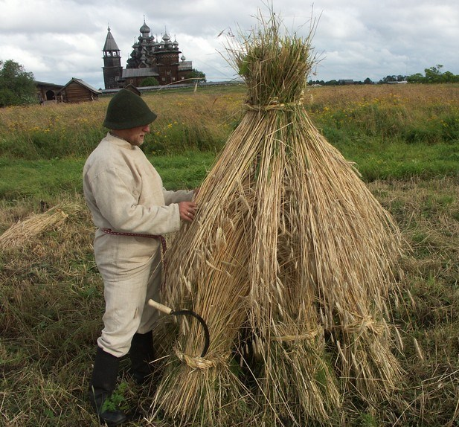
Сжатую пшеницу складывали в снопы

Slide 15
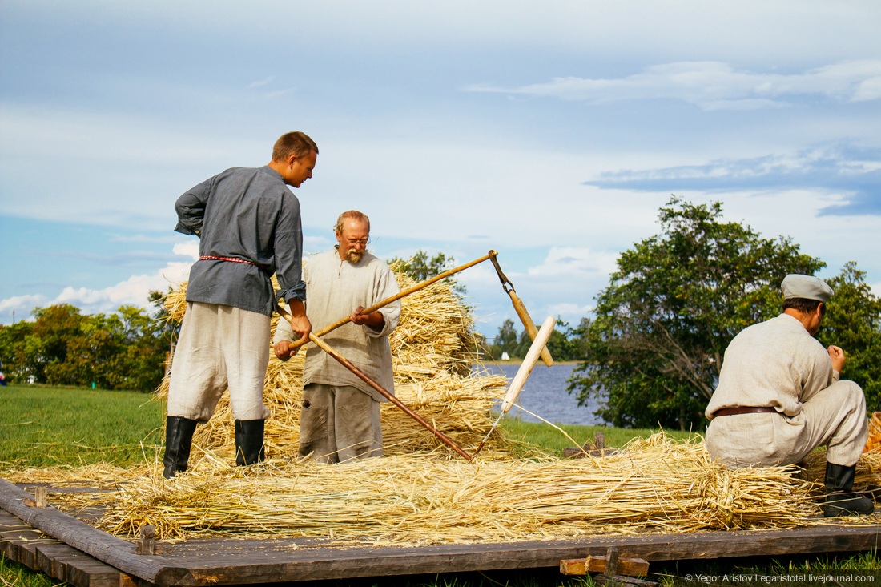
…обмолачивали…

Slide 16
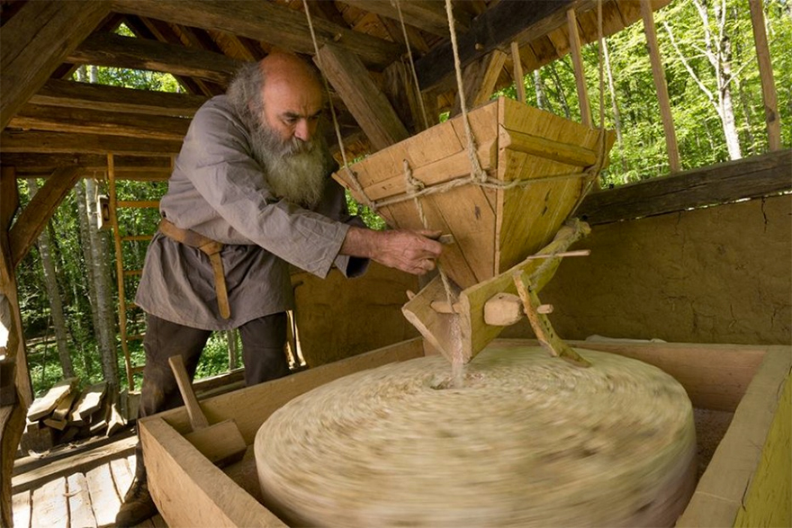
…мололи на мельницах…

Slide 17
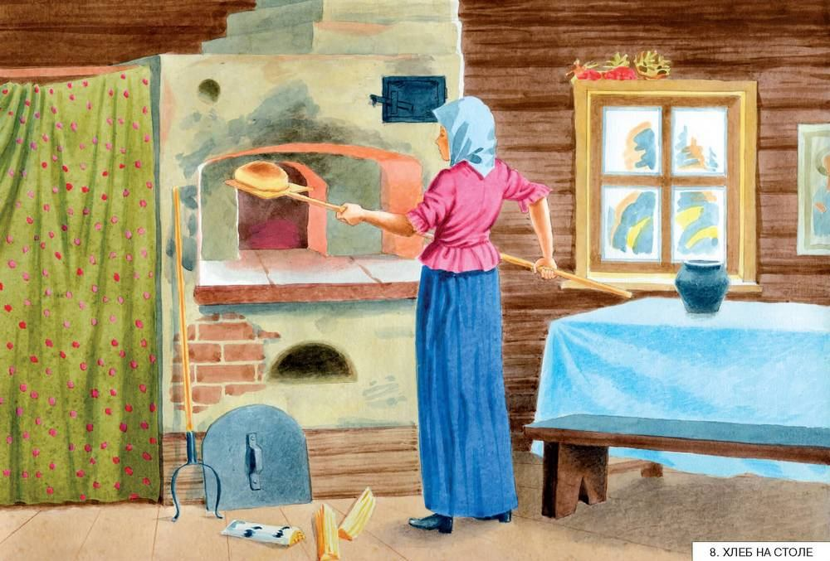
…пекли хлеб.

Slide 18
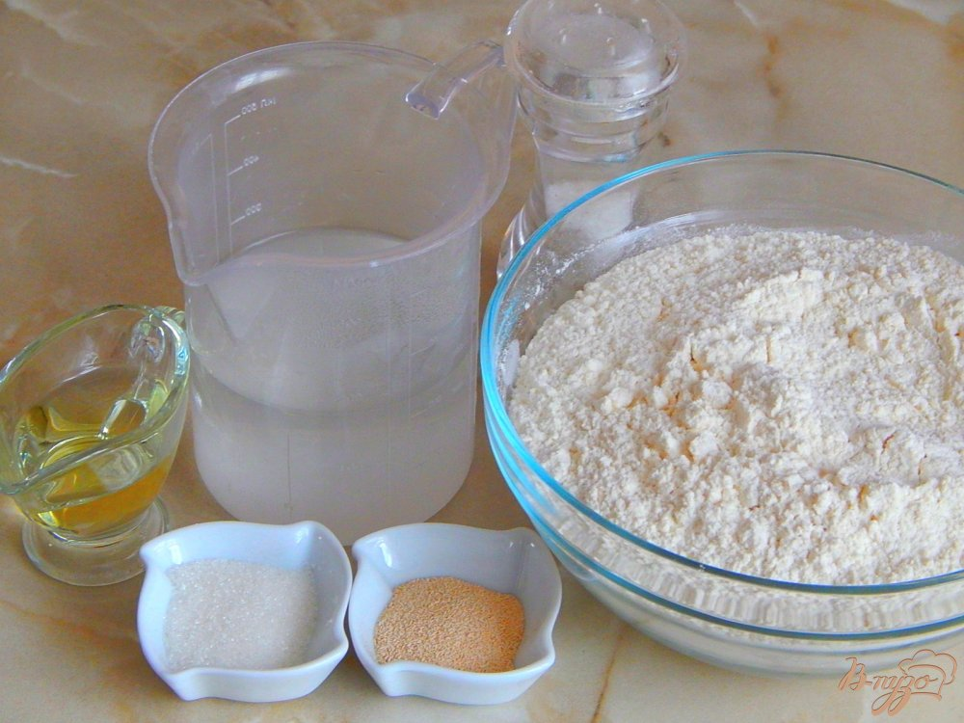
Чтобы замесить тесто на хлеб нужны: вода, мука, дрожжи, соль сахар, яйцо.

Slide 19
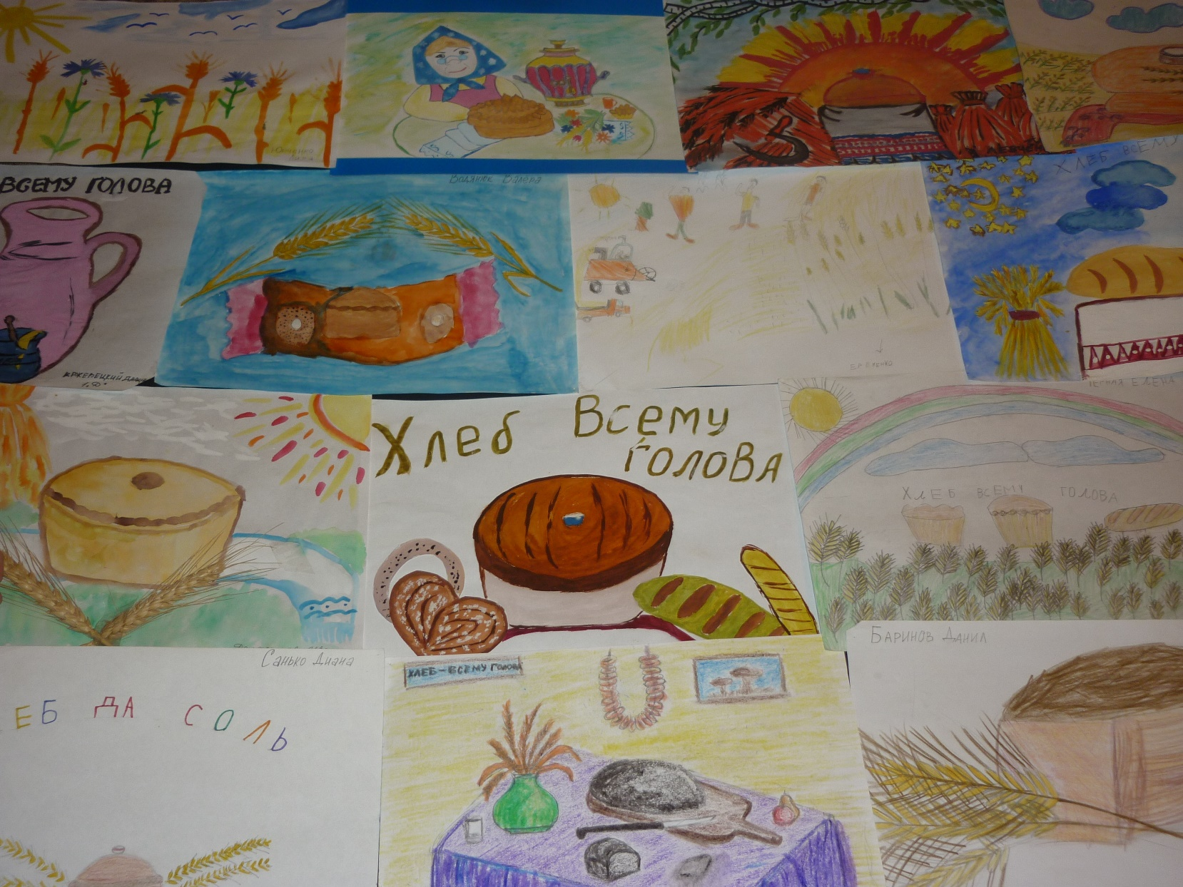
Слава хлебу на столе! Слава миру на земле!

